Slide 1
不適切な情報発信
（小学校４～６年）
～ねらい～
インターネット上で不適切な情報を発信することにより、思いもしないトラブルが起こることを理解させる。
また、自分や相手、周りの人への影響を考え、インターネットを安全に活用する態度を身に付けさせる。

Slide 2
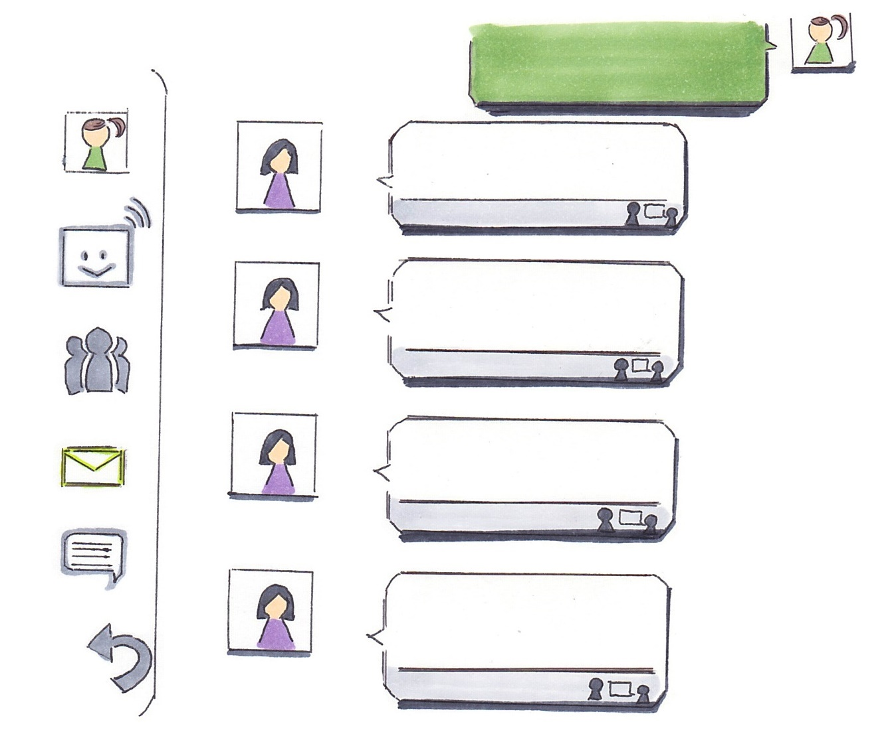
このような画面を見たことはありますか？
こんにちは
レベル上がった？
今日も○時に集合
今日こそクリアだ！
Notes:
これは、ゲーム機の中に最初から入っているコミュニケーションアプリの画面の例です。
【質問】
皆さんは、このような画面を見たことがありますか？
友達とお互いにメッセージを交換して、会話を楽しんでいる人もいるのではないでしょうか？
コミュニケーションアプリを使ったことがない人やゲーム機を持っていない人は、今後、もしも持った時のことを考えて、この後の話を聞いてください。
[参考資料]
この画面は、ゲーム機の中に最初から入っているコミュニケーションアプリの画面の例である。
このサービスを通して、ゲームのことなどを中心に多くの友達とメッセージのやり取りをする。
フレンドコードと呼ばれる、ユーザーＩＤを交換することで、学校の友達などを簡単に登録でき、日常の会話などもやり取りできるようになる。
しかし、画面のように、見ず知らずの人に対して友達の募集をかけることもできることから、問題も起こっている。

Slide 3

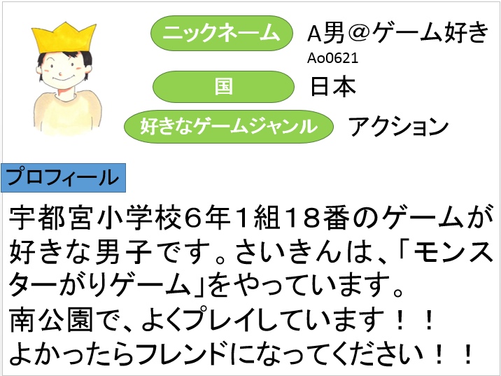
Notes:
先ほどのコミュニケーションアプリを使ってメッセージの交換を行うためには、プロフィールを入力しなければなりません。
これは、そのプロフィールの画面の例です。
プロフィールは、自分のことを紹介するためのもので、ニックネーム（本当の自分の名前の代わりに使う愛称）や自分のことを紹介するための簡単な文章を書くことができます。
文字が見にくいので、少し大きくしてみます。

Slide 4
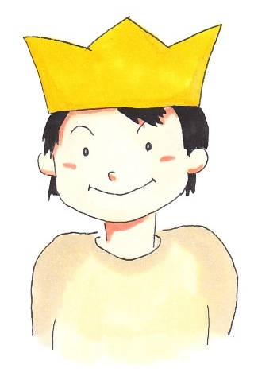
どこが問題でしょうか？
Notes:
この画面の中身を読みます。
ニックネーム Ａ男＠ゲーム好き ＩＤは、Ａｏ０６２１
国は、日本です。
好きなゲームのジャンルは、アクションです。
プロフィール
宇都宮小学校6年１組１８番のゲームが好きな男子です。
最近は、「モンスター狩りゲーム」をやっています。
南公園で、よくプレイしています。よかったらフレンドになってください。
【質問】
さて、このプロフィールの画面の問題点はどこだと思いますか？
【回答例】
・小学校名、学年、学級、出席番号を載せている。
・いつも遊んでいる場所を載せている。
・生年月日を連想する数字を載せている。

Slide 5

ニックネーム
A男＠ゲーム好き
Ao0621
国
日本
好きなゲームジャンル
アクション
プロフィール
宇都宮小学校６年１組１８番のゲームが好きな男子です。さいきんは、「モンスターがりゲーム」をやっています。
南公園で、よくプレイしています！！よかったらフレンドになってください！！
Notes:
問題点は、
★ニックネームに使われているA男は本当の名前。その下のIDはAo0621 おそらく誕生日が6月21日と思われます。
★小学校名、学年、学級、出席番号を載せています。
★よく遊んでいる場所を書いています。
★自分にそっくりのキャラクター(絵)。これだけでは問題になりませんが、この後話しますが「すれ違い通信」で問題になります。

Slide 6
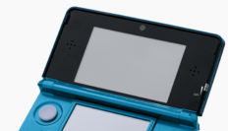

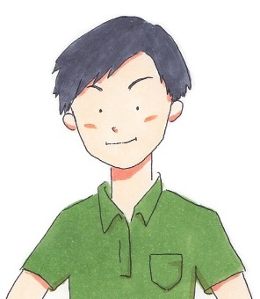
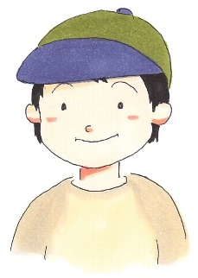

「すれちがい通しん」
栃木県のＡ男です。
ゲームの
コインがほしい！
いつも、同じところから
発信されると、不しん者に声をかけられるかもしれない。
Ａ男くんだよね？
ゲームコインあげようか？
Notes:
【質問・挙手】
ゲーム機によっては、「すれ違い通信」という機能があります。知っている人はどれくらいいますか？
これは、ゲーム機を持っている人同士がすれ違うだけで、自己紹介ができる機能です。
すれ違った同じゲーム機を持った人が、自分のゲーム機に現れて挨拶したり、アイテムをくれたりします。
毎日行くような場所でこの機能を使うと、問題があります。
★すぐそばにいないと、すれ違い通信が行えない訳ですが、毎回同じ場所で、同じような時刻に、同じ子とすれ違い通信が行われていれば、どの子がＡ男さんなのか、分かる可能性が高くなります。
また、自己紹介文に、画面のとおり自分が興味のあることを記入してあると、不審者に声をかけられることもあります。★
すれ違い時のあいさつ文なども、注意をしてください。

Slide 7
どこが問題だったかな？
学校名、名前、生年月日、いつも遊んでいる場所、自分の興味あることなどをのせた
こじんじょうほう
自分の住んでいる場所を知られてしまう
はんざいにまきこまれてしまうかもしれない
Notes:
まとめるとこのようになります。
問題点は、「学校名、名前、生年月日、いつも遊んでいる場所、自分の興味あることなどをプロフィールにのせた」ことです。
名前や生年月日、住所など自分のことが分かってしまう情報を個人情報といいます。
この個人情報をインターネット上に載せてしまうと、よくないことが起こってしまうことがあります。
例えば、名前や住所などの情報を書き込むと、★あなたの住所を知った見知らぬ人が自宅近くに来て見張るなど、★ストーカー犯罪に巻き込まれてしまう恐れがあります。
[参考資料]
個人情報には、氏名、生年月日、年齢、性別、住所、家族構成、顔写真、電話番号、メールアドレスなどがある。

Slide 8
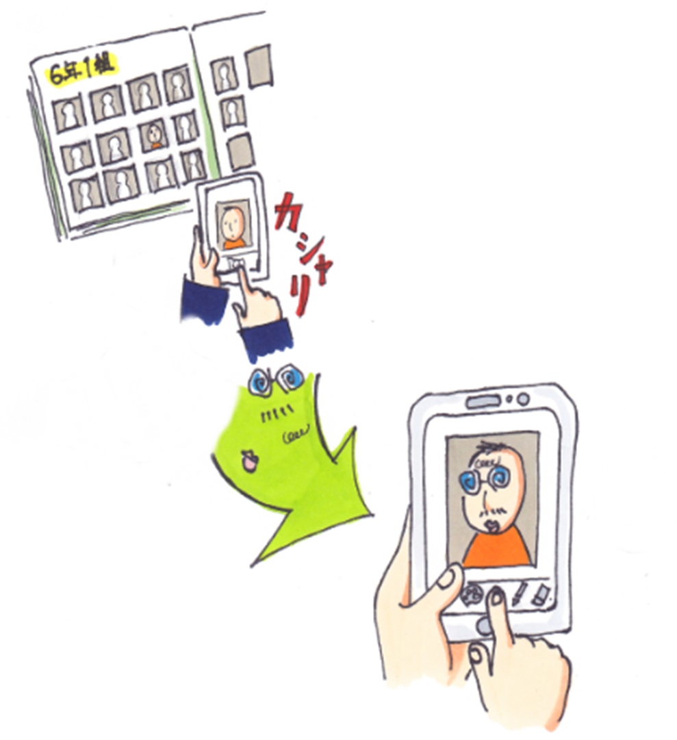
どこが問題でしょうか？
送しん
画ぞうをかこう
加工
送しん
Notes:
これは、小学校の卒業アルバムの一部を撮影し、インターネット上に載せたことを表した絵です。
【質問】
この絵のようにやってしまうことの、どこが問題でしょうか？
また、この後、どのようなことが起こると思いますか？
【回答例】
・勝手にインターネット上に載せた。
・画像を加工して送信した。
・自分の思いもしないところに広まることもある。
・いたずら書きをすることで、嫌な思いをさせてしまうこともある。

Slide 9
どこが問題だったかな？
他人の写真を勝手にインターネット上にのせた
写真にいたずらがきをした
写真をのせると、自分が思いもしないところに広まることもある
写真にいたずらがきをすることで、多くの人にいやな思いをさせてしまう
Notes:
ここでの問題点は、他人の写真を勝手にインターネット上に載せたり、写真を加工したりしたことです。
★そのことで、写真が自分の思いもしないところに広まってしまったり、写真にいたずら描きすることで、描かれた人やその画像を送られた人に嫌な思いをさせてしまったりすることがあります。
もし、皆さんが自分の写真を勝手に載せられたり、加工された写真を他の人に見られたりしたらどう思いますか？いい気持ちはしないですよね。
このようなことは、絶対にしないようにしましょう。

Slide 10
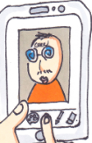




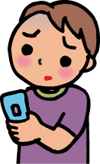














なぜ、軽い気持ちでインターネット上に
のせてしまうのか
おもしろい画ぞうを見せるね！
世界中のだれでも見られると考えていない
悪いように使われるとは思っていない
Notes:
ここまで考えてもらった二つの例では、個人情報や写真などをインターネット上に載せてしまいました。なぜ載せてしまったかを考えてみましょう。
例えば、自分のことを知ってもらいたいという気持ちや、面白い画像を他の人に見てもらいたいという気持ちがあります。だから、★自分の知っている人に見てほしくて、写真などを載せてしまいます。
★しかし、インターネットは、世界中の誰でも見ることができるものです。
「誰でも見ることができると分かっていても、悪いように使われるとは思っていない」ところに問題があります。
[参考資料]
安易に画像や発言をインターネット上に投稿することにより、投稿者のSNSや掲示板が炎上する（不適切な書き込みを見た多くの人から、非難のコメントの書き込みが止まらなくなる）ことがある。インターネット上には、「問題行動」「問題発言」を見つけだし、炎上させようとする人たちがいる。

Slide 11

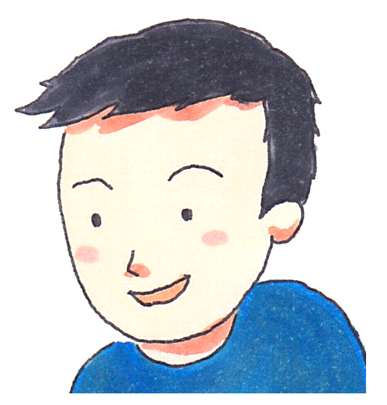
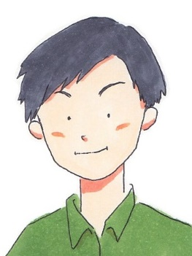
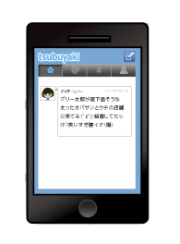
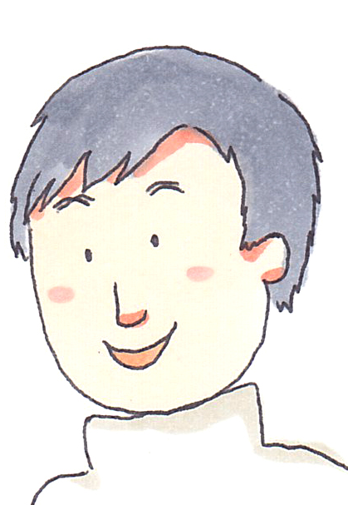



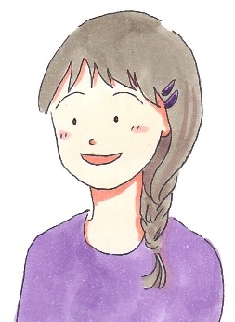
おもしろい画ぞうをあなただけにあげる
この画ぞうおもしろいから
２人だけに送ろう
Notes:
それでは、１対１のメッセージのやり取りなら問題ないのでしょうか。
「こんなの送っていいのかな…」と思いながらも、「どうせ友達しか見ていないし」と、気軽に送ってしまったとします。
★しかし、それを見て、送られた友達も同じような気持ちで、別の人にも送るかもしれません。
また、その次の人も同じように別の人に送ってしまったらどうなっていくでしょう。
こうして、一度広がり始めた画像は、誰にも止めることはできません。友達に送った画像も、その次に見ているのは、みなさんが全く知らない「誰か」になるし、その人が、もし誰でも見ることができるところに載せたら、世界中に広まることになるのです。
そして、広がってしまった画像は、すべてを消すことはできません。

Slide 12
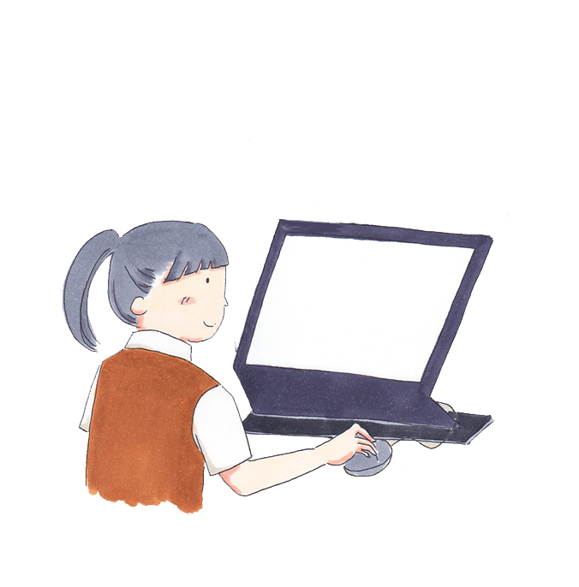
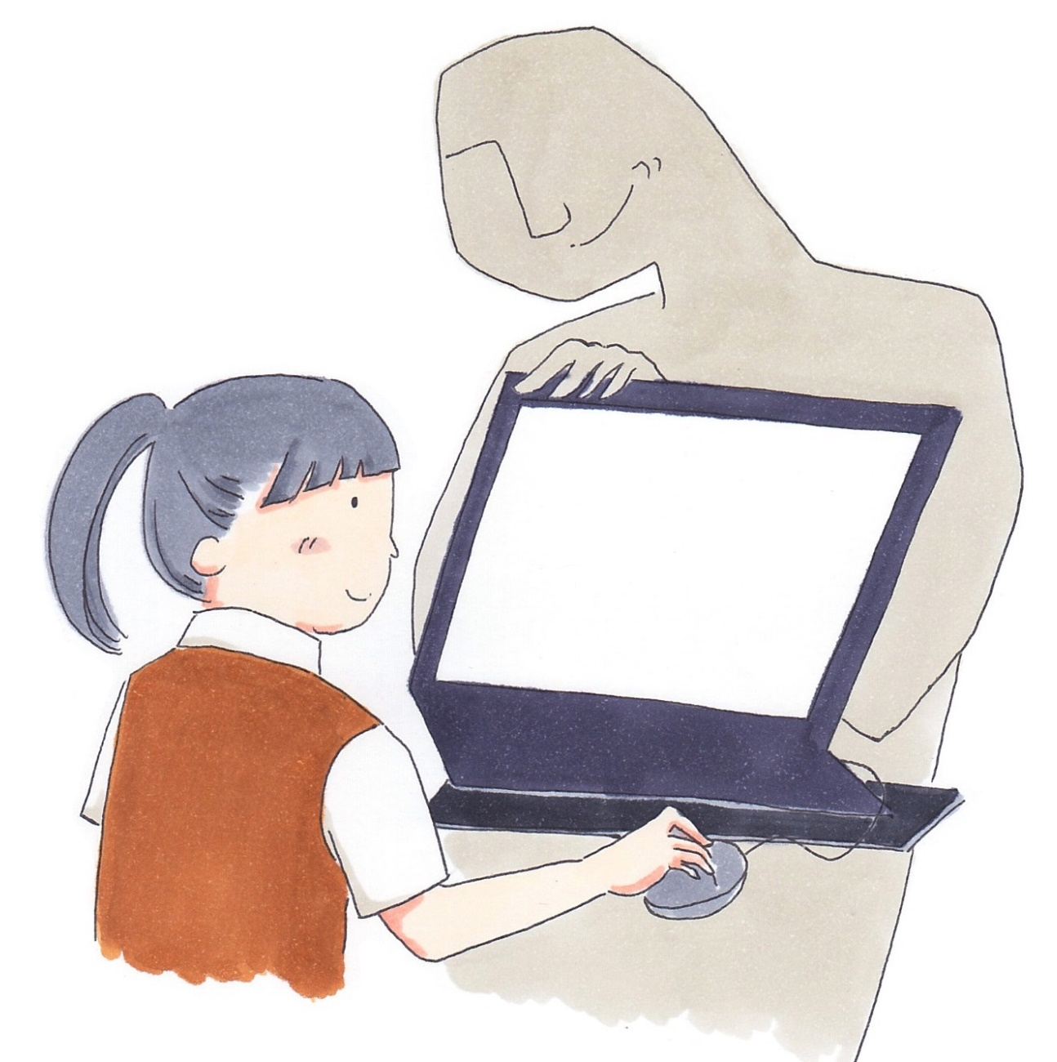
この場面のどこが問題でしょうか？
💛れんあいうらない💛
あなたの名前
好きな人の名前
あなたの生年月日
あなたの電話番号
あなたの住所
山田 花
栃木 太
8月○日
028-6○
028-6○
開始
Notes:
これはWebサイトにある占いのページに、自分の情報を書き込んでいる場面です。
【質問】
この場面のどこが問題だと思いますか？
【回答例】
・自分の名前や住所、電話番号を書き込もうとしている。
そうですね。
気軽な気持ちで書き込むことで、★あなたの個人情報が他の人に知られてしまうかもしれません。

Slide 13
どこが問題だったかな？
自分の名前や住所を書きこもうとした
自分のこじんじょうほうがいろいろな人につたわってしまう
このじょうほうが、悪いように使われるかもしれない
Notes:
あなたの名前や住所が他の人に知られてしまうと、★いろいろな人に伝わってしまい、★この情報が悪いことに使われるかもしれません。例えば、いろいろな商品の案内の手紙が届くようになるかもしれないし、知らない人があなたの家に来るかもしれません。その時には、家の人にも迷惑がかかります。
他にも「会員登録のページ」や「アンケートに答えると景品をもらえるページ」で同じようなことが起こるかもしれません。

Slide 14
まとめ
インターネット上にのせたじょうほうは、世界中のだれでも見ることができる
他人にコピーされ、だれでも見ることのできる場所にのせられると、すぐに世界中に広まる
一度広まったじょうほうは、すべてを消すことはできない
自分や他人のじょうほう（名前や写真など）をぜったいにのせない
Notes:
最後にインターネット上の書き込みの問題をまとめてみましょう。
★発信した情報は、世界中の誰でも見ることができます。
コミュニケーションアプリの中には、登録した情報がすべて公開されてしまうものもあります。
★他人にコピーされ、誰でも見ることのできる場所に載せられると、すぐに世界中に広まります。
面白い話などは、他の人にも教えたくなり、コピーされて広がってしまうかもしれません。
★一度広まった情報は、すべてを消すことはできません。
インターネットは、全世界につながっています。そこに広まった情報を、すべて見つけ出すことはできないからです。
★個人情報を絶対に書きこまないようにしましょう。
自分の名前や住所などを知られてしまうことで、いろいろな商品の案内の手紙が来たり、電話やメッセージがたくさん届くようになってしまったりすることもあります。
また、他人の写真を勝手に載せてはいけません。特に相手の嫌がることは絶対にしないようにしましょう。

